Slide 1
Berufsorientierung am Schulverbund Nellenburg Elterninformationsveranstaltung Referent: Johannes Keller (BO-Beauftragter)

Slide 2
Ziel der Berufsorientierung
vielfältiges Angebot (Ausbildung? / weiterführende Schulen? / Studium?)
Viele Beratungsmöglichkeiten bieten
Kontakt zu Betrieben herstellen
Erwartungen von Betrieben

Slide 3
Veranstaltungen in Klasse 8
Berufsberatung der Arbeitsagentur Bundesagentur für Arbeit: Fr. Gericke Gruppengespräche in der Klasse Einzelgespräche für jede/n Schüler/in vor und nach dem Praktikum
Chance Ausbildung – Ausbildung nach der Schule Handwerksbetriebe aus der Region
Forum Nellenburg – weiterführende Schulen stellen sich vor BSZ Stockach, Justus-von-Liebig-Schule Überlingen, Berufsschulzentrum Radolfzell, Mettnau-Schule Radolfzell, Jörg-Zürn-Gewerbeschule Überlingen, Constantin-Vanotti-Schule Überlingen, Hohentwiel-Gewerbeschule Singen, Marianum – Zentrum für Bildung und Erziehung
Bewerbertraining / BIZ-Schulung (Berufsinformationszentrum) voraussichtlich Herr Patone (Barmer) & Frau Gericke
Praktikumsknigge – was erwarten Arbeitgeber? Hr. von Briel

Slide 4
Veranstaltungen in Klasse 8
Karrieretag am Berufsschulzentrum Stockach Kontakt zwischen Unternehmensvertretern, Azubis, Innungen & SchülerInnen
Ausbildungsbotschafter u.a. IHK Hochrhein-Bodensee / HWK Konstanz, Stadt Stockach, Bundespolizei
Tag der Ausbildungsbetriebe
Girls- / Boys-Day
Zusätzlich unterrichtliche Projekte mit der ETO-Magnetic / RS-Technik / Firma Weidele (Fach Technik)
Praktikumswochen

Slide 5
Vorbereitung des Praktikums / Ausbildung
WBS allg. Informationen rund um Ausbildung
Deutsch (Bewerbung mit Anschreiben, Lebenslauf…)

Slide 6
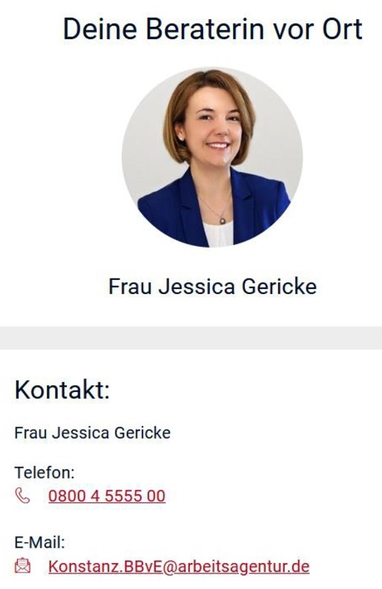
Außerschulische Kooperationen
Bundesagentur für Arbeit

Slide 7
Außerschulische Kooperationen
Michael von Briel (ETO Magnetics)

Slide 8
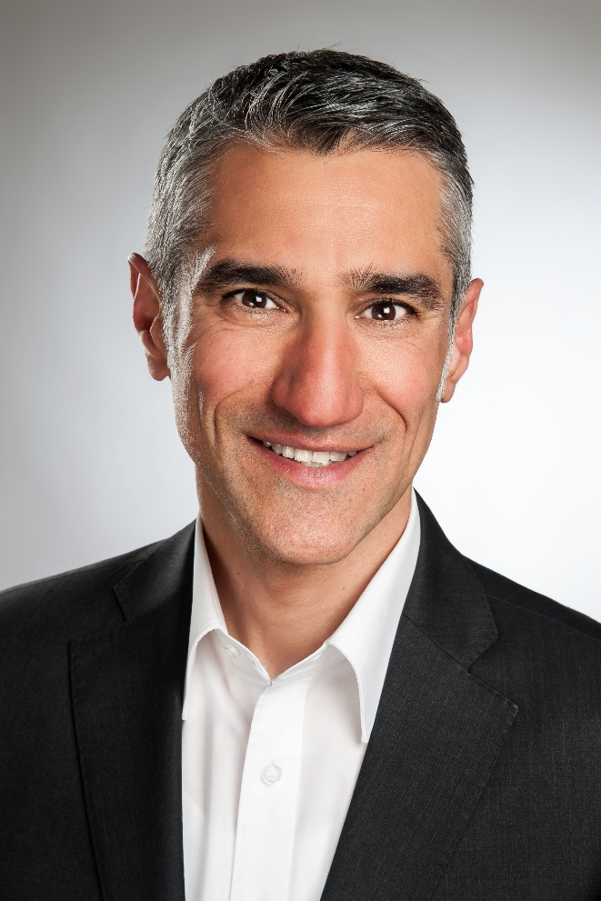
Außerschulische Kooperationen
Lorenzo Patone (BARMER)

Slide 9
Außerschulische Kooperationen
IHK Hochrhein-Bodensee
HWK Konstanz
ETO Magnetic GmbH
Stadt Stockach

Slide 10
Termin Praktikum
1. – 12. Juli 2024

Slide 11
Praktikumsbericht
Ist im Anschluss an das Praktikum zu erstellen
Abgabe bei KlassenlehrerIn
Wird in Klasse 9 zur weiteren Berufsberatung verwendet

Slide 12
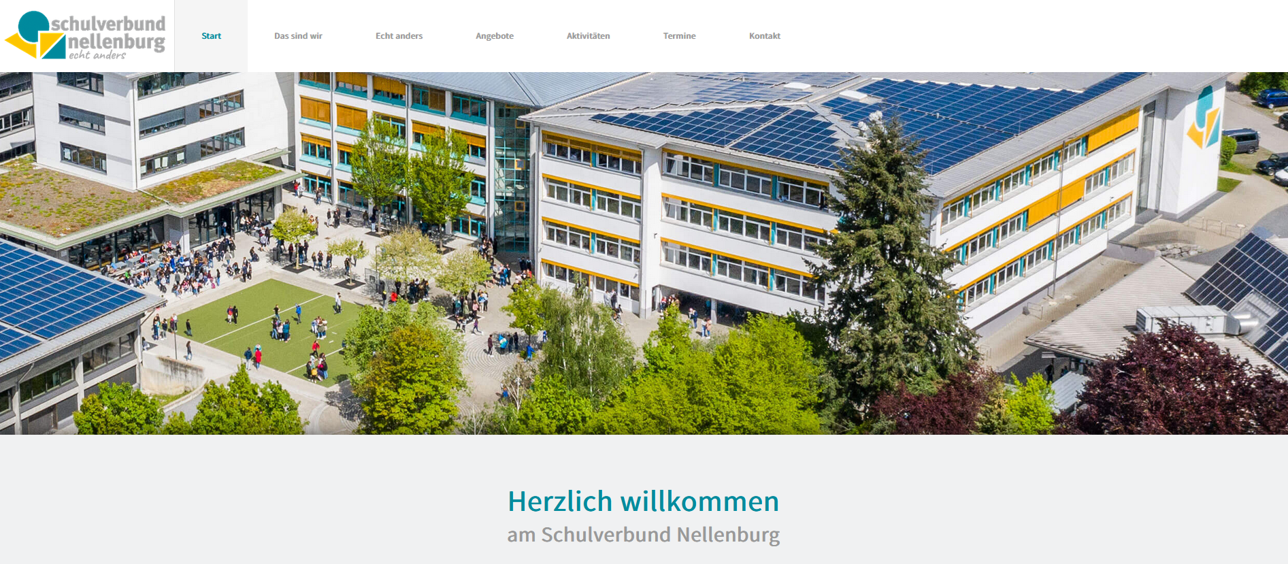
Bedeutung der Homepage
http://www.sv-nellenburg.de

Slide 13
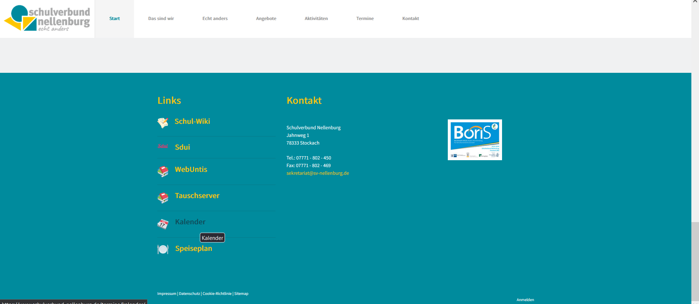
Termine
Wichtige Termine können Sie auch dem Kalender der Schulhomepage entnehmen

Slide 14
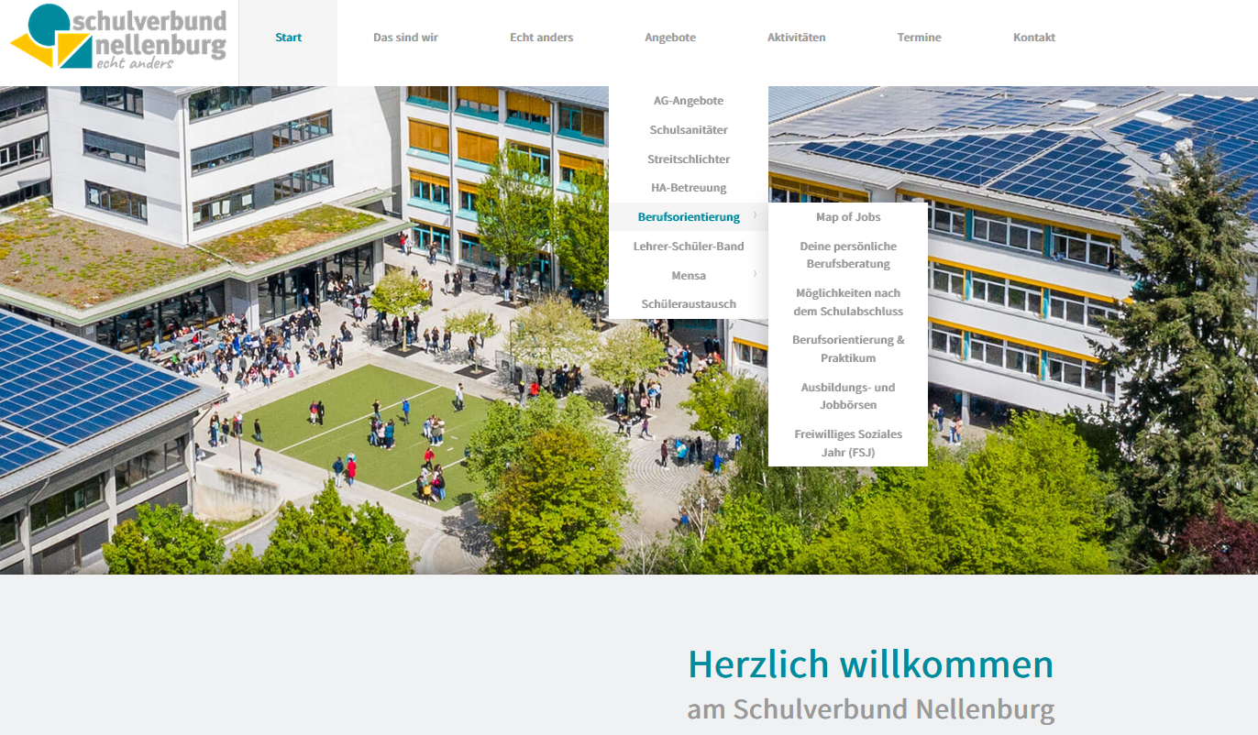
BO: Allgemeine und aktuelle Informationen
https://www.sv-nellenburg.de → Angebote → Berufsorientierung
Aktuelle Informationen für die Region
Ausbildungsplätze Jobbörsen Allgemeine Informationen für Eltern Allg. Informationen für SchülerInnen Berufswahlunterstützung Videos
Broschüren
uvm.

Slide 15
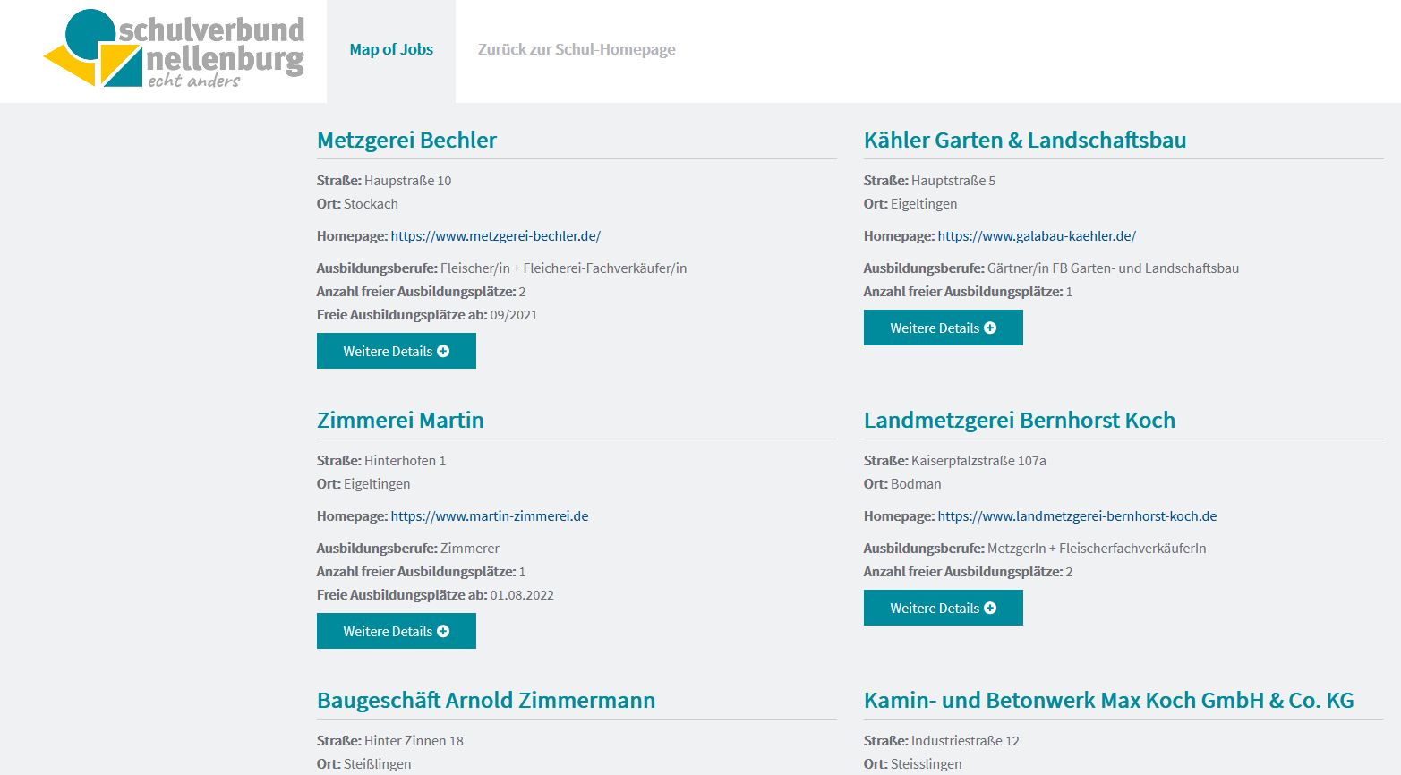
Map of Jobs – die Ausbildungsplatzbörse des Schulverbundes
https://map-of-jobs.sv-nellenburg.de/

Slide 16
Informationen über Sdui
Schüler- / Elterngruppen mit tagesaktuellen Informationen

Slide 17
Ansprechpartner am Schulverbund
Bei Fragen und Anregungen können Sie mich unter keller@sv-nellenburg.de erreichen.
Johannes Keller BO-Beauftragter

Slide 18
Vielen Dank für Ihre Aufmerksamkeit!

